Slide 1
INTERNET MAKETING
Giáo Viên:
Nguyễn Thanh Tùng
. Sinh viên thực hiện:
Nguyễn Phúc Thảo 1413611
Đặng Nguyễn Thành Đạt 1410770

Slide 2
Internet marketing là gì?
2. Tình hình Internet marketing trên thế giới và Việt Nam
3. Các công cụ cần thiết để làm Internet marketing

Slide 3
Internet marketing là gì?
INTERNET LÀ GÌ?
hệ thống thông tin toàn cầu có thể được truy nhập công cộng gồm các mạng máy tính được liên kết với nhau. Hệ thống này truyền thông tin theo kiểu nối chuyển gói dữ liệu (packet switching) dựa trên một giao thức liên mạng đã được chuẩn hóa (giao thức IP).

Slide 4
MARKETING LÀ GÌ?
Là một sản phẩm tốt được bán ở những nơi thuận tiện cho đúng người cần mua với mức giá hợp lý. (Adcoketal)
Là những hoạt động hướng tới khách hàng nhằ thỏa mãn những nhu cầu và mong muốn của họ thông qua quá trình trao đổi tương tác. (Kotler 1980)
Là một nhiệm vụ trong cơ cấu tổ chức và là một tập hợp các tiến trình để nhằm tạo ra, trao đổi, truyền tải các giá trị đến các khách hàng, và nhằm quản lý quan hệ khách hàng bằng những cách khác nhau để mang về lợi ích cho tổ chức và các thành viên trong hội đồng cổ đông. (American Marketing Association – Hiệp Hội Marketing Mỹ 2008)

Slide 5
INTERNET MARKETING là gì?
Là một hình thức marketing cho sản phẩm hay dịch vụ trên môi trường Internet.
Là những công việc mang tính sáng tạo và các khía cạnh kỹ thuật trên môi trường Internet, bao gồm: thiết kế, phát triển, quảng cáo và bán hàng.

Slide 6
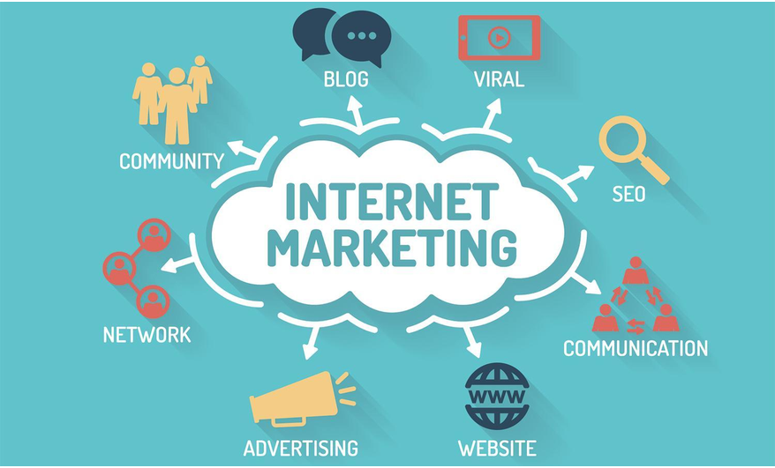
Notes:
Display Advertising: Đây là hình thức quảng bá hình ảnh thông qua các website và blog để thu hút truy cập cùng với sự quan tâm của khách hàng để bán sản phẩm hay quảng cáo dịch vụ.
Search Engine Marketing (SEM): Một hình thức quảng bá bằng cách tạo sự hiện diện cho những website thông qua các trang kết quả tìm kiếm (SERPs) bằng cách trả tiền mua vị trí, quảng cáo ngữ cảnh, và trả tiền để xuất hiện, hay thông qua các kỹ thuật tối ưu hóa website cho công cụ tìm kiếm.
Search Engine Optimzation (SEO): Hình thức Marketing bằng cách tăng sự hiện diện của website hay một trang web trên kết quả tìm kiếm tự nhiên (naturual hay organic search results).
Social Media Marketing (SMM): Hình thức Marketing bằng cách tăng lượng truy cập hoặc thu hút sự quan tâm thông qua những website truyền thông xã hội như Facebook, Twitter, Linkedin, Google Plus...
Email Marketing: Ứng dụng thư điện tử với các thông điệp mang tính thương mại gửi đến một nhóm người.
Referral Marketing: Hình thức quảng bá sản phẩm, dịch vụ đến những khách hàng mới thông qua giới thiệu.
Affiliate Marketing: Hình thức tiếp thị sản phẩm, dịch vụ để tăng doanh số bán hàng bằng việc mở các chi nhánh. Các chi nhánh này sẽ có thưởng hoặc hoa hồng từ các khách truy cập hay các đơn đặt hàng.
Inbound Marketing: là hình thức marketing bằng việc tạo ra và chia sẻ các thông tin để chuyển những khách hàng tiềm năng thành khách hàng, duy trì những khách hàng cũ tiếp tục sử dụng sản phẩm và dịch vụ.

Slide 7
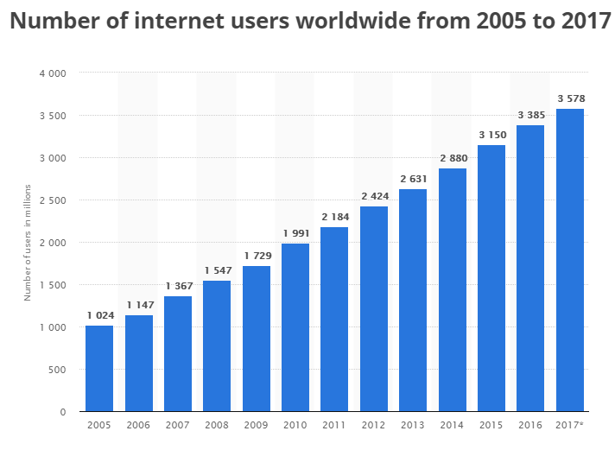
2. Tình hình Internet marketing trên thế giới và Việt Nam

Slide 8
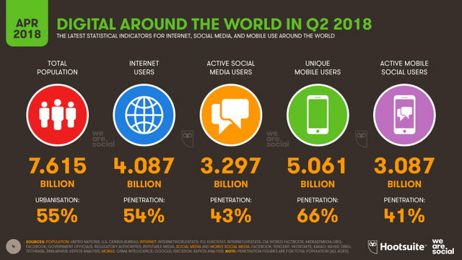

Slide 9
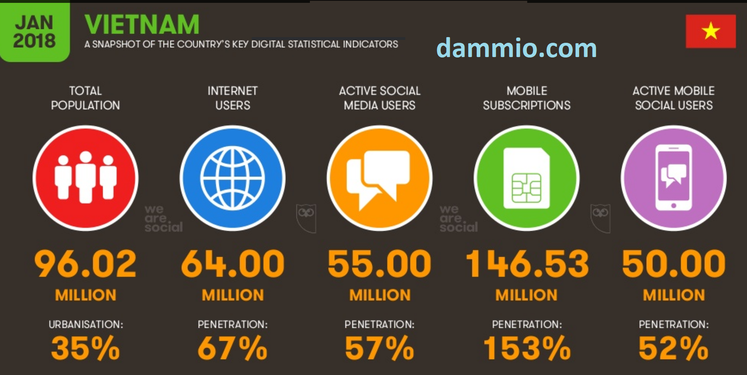

Slide 10
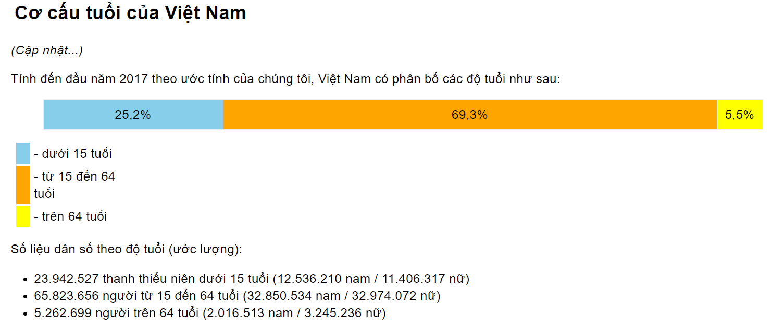

Slide 11
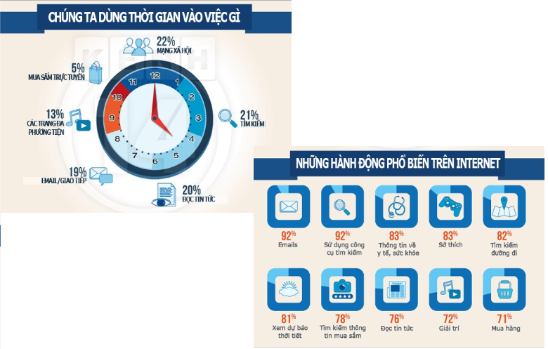

Slide 13
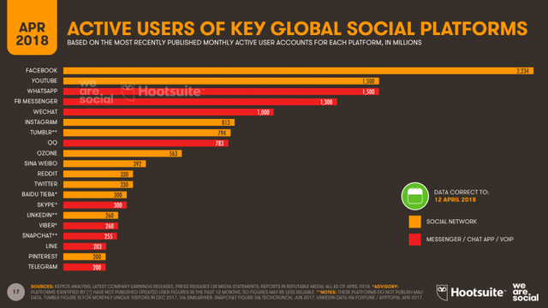
3,3 Billion

Slide 14
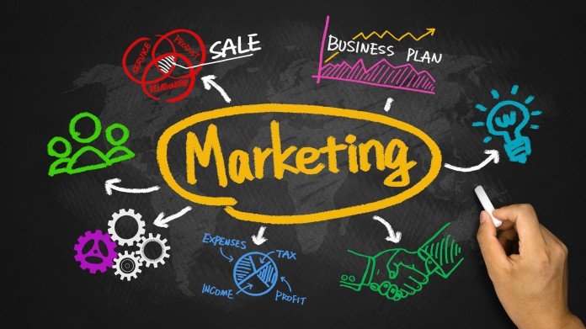
3. Các công cụ cần thiết để làm Internet marketing

Slide 15
3. Các công cụ cần thiết để làm Internet marketing
– Website, Blog: Một website hoặc blog là điều không thể thiếu trong Internet Marketing. Nó giúp đưa sản phẩm, dịch vụ của bạn tới khách hàng một cách hiệu quả hơn. Website hay Blog có thể coi như 1 cửa hàng, nó là nói trưng bày các sản phẩm, dịch vụ và các thông tin cần thiết để khách hàng có thể xem, tìm hiểu chi tiết về sản phẩm và dịch vụ đó. Do đó nếu website hoặc blog của bạn được thiết kế đẹp, bắt mắt thì tỉ lệ chuyển đổi từ khách hàng tiềm năng thành khách hàng là rất cao.
– SEO website: là việc bạn tối ưu hóa các công cụ tìm kiếm, tức là làm sao cho khách hàng dễ dàng tìm thấy bạn nhất thông qua các công cụ tìm kiếm. Đương nhiên khi bạn được khách hàng dễ dàng tìm ra hơn thì khả năng bán được hàng của bạn sẽ cao hơn.
– Mạng xã hội: Các mạng xã hội như Facebook, G+, Youtube… là các công cụ không thể thiếu trong Internet Marketing vì nó là một kênh tương tác trực tiếp với khách hàng giúp tăng lương truy cập, tiết kiệm chi phí…
– Email marketing: giúp bạn gửi những thông điệp mang tính chất thương mại tới khách hàng hoặc có thể chủ động gửi các email chăm sóc khách hàng…

Slide 16
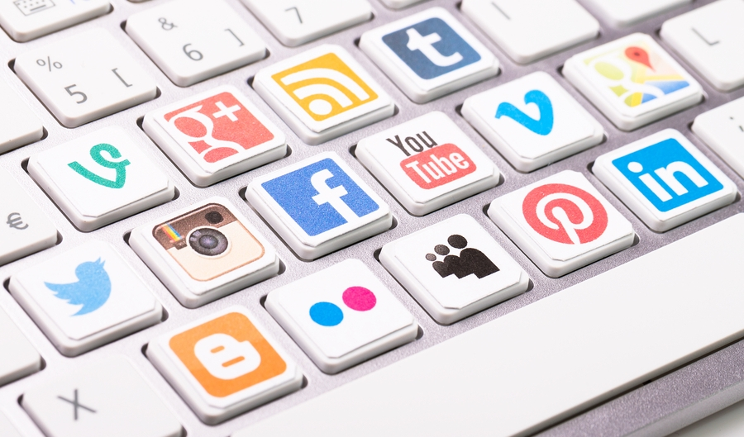

Slide 17


